Slide 1
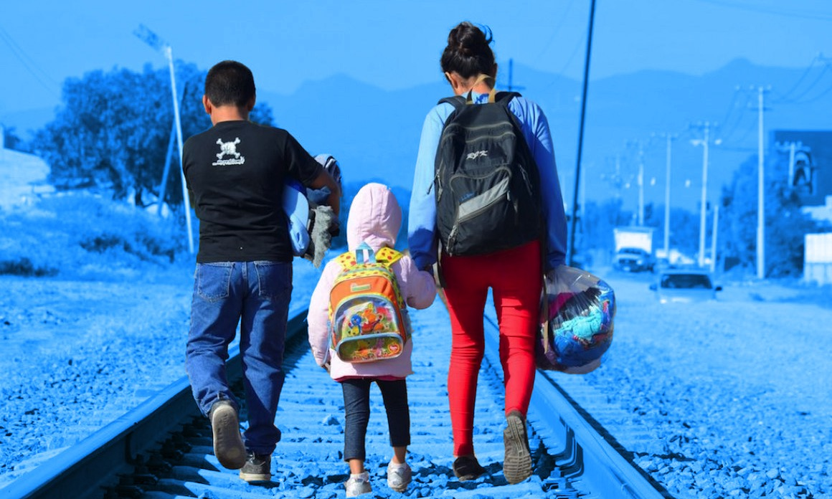
Grupo Regional de Consulta sobre Migración
San Salvador, El Salvador
Junio 2017
Aportes de UNICEF

Slide 2
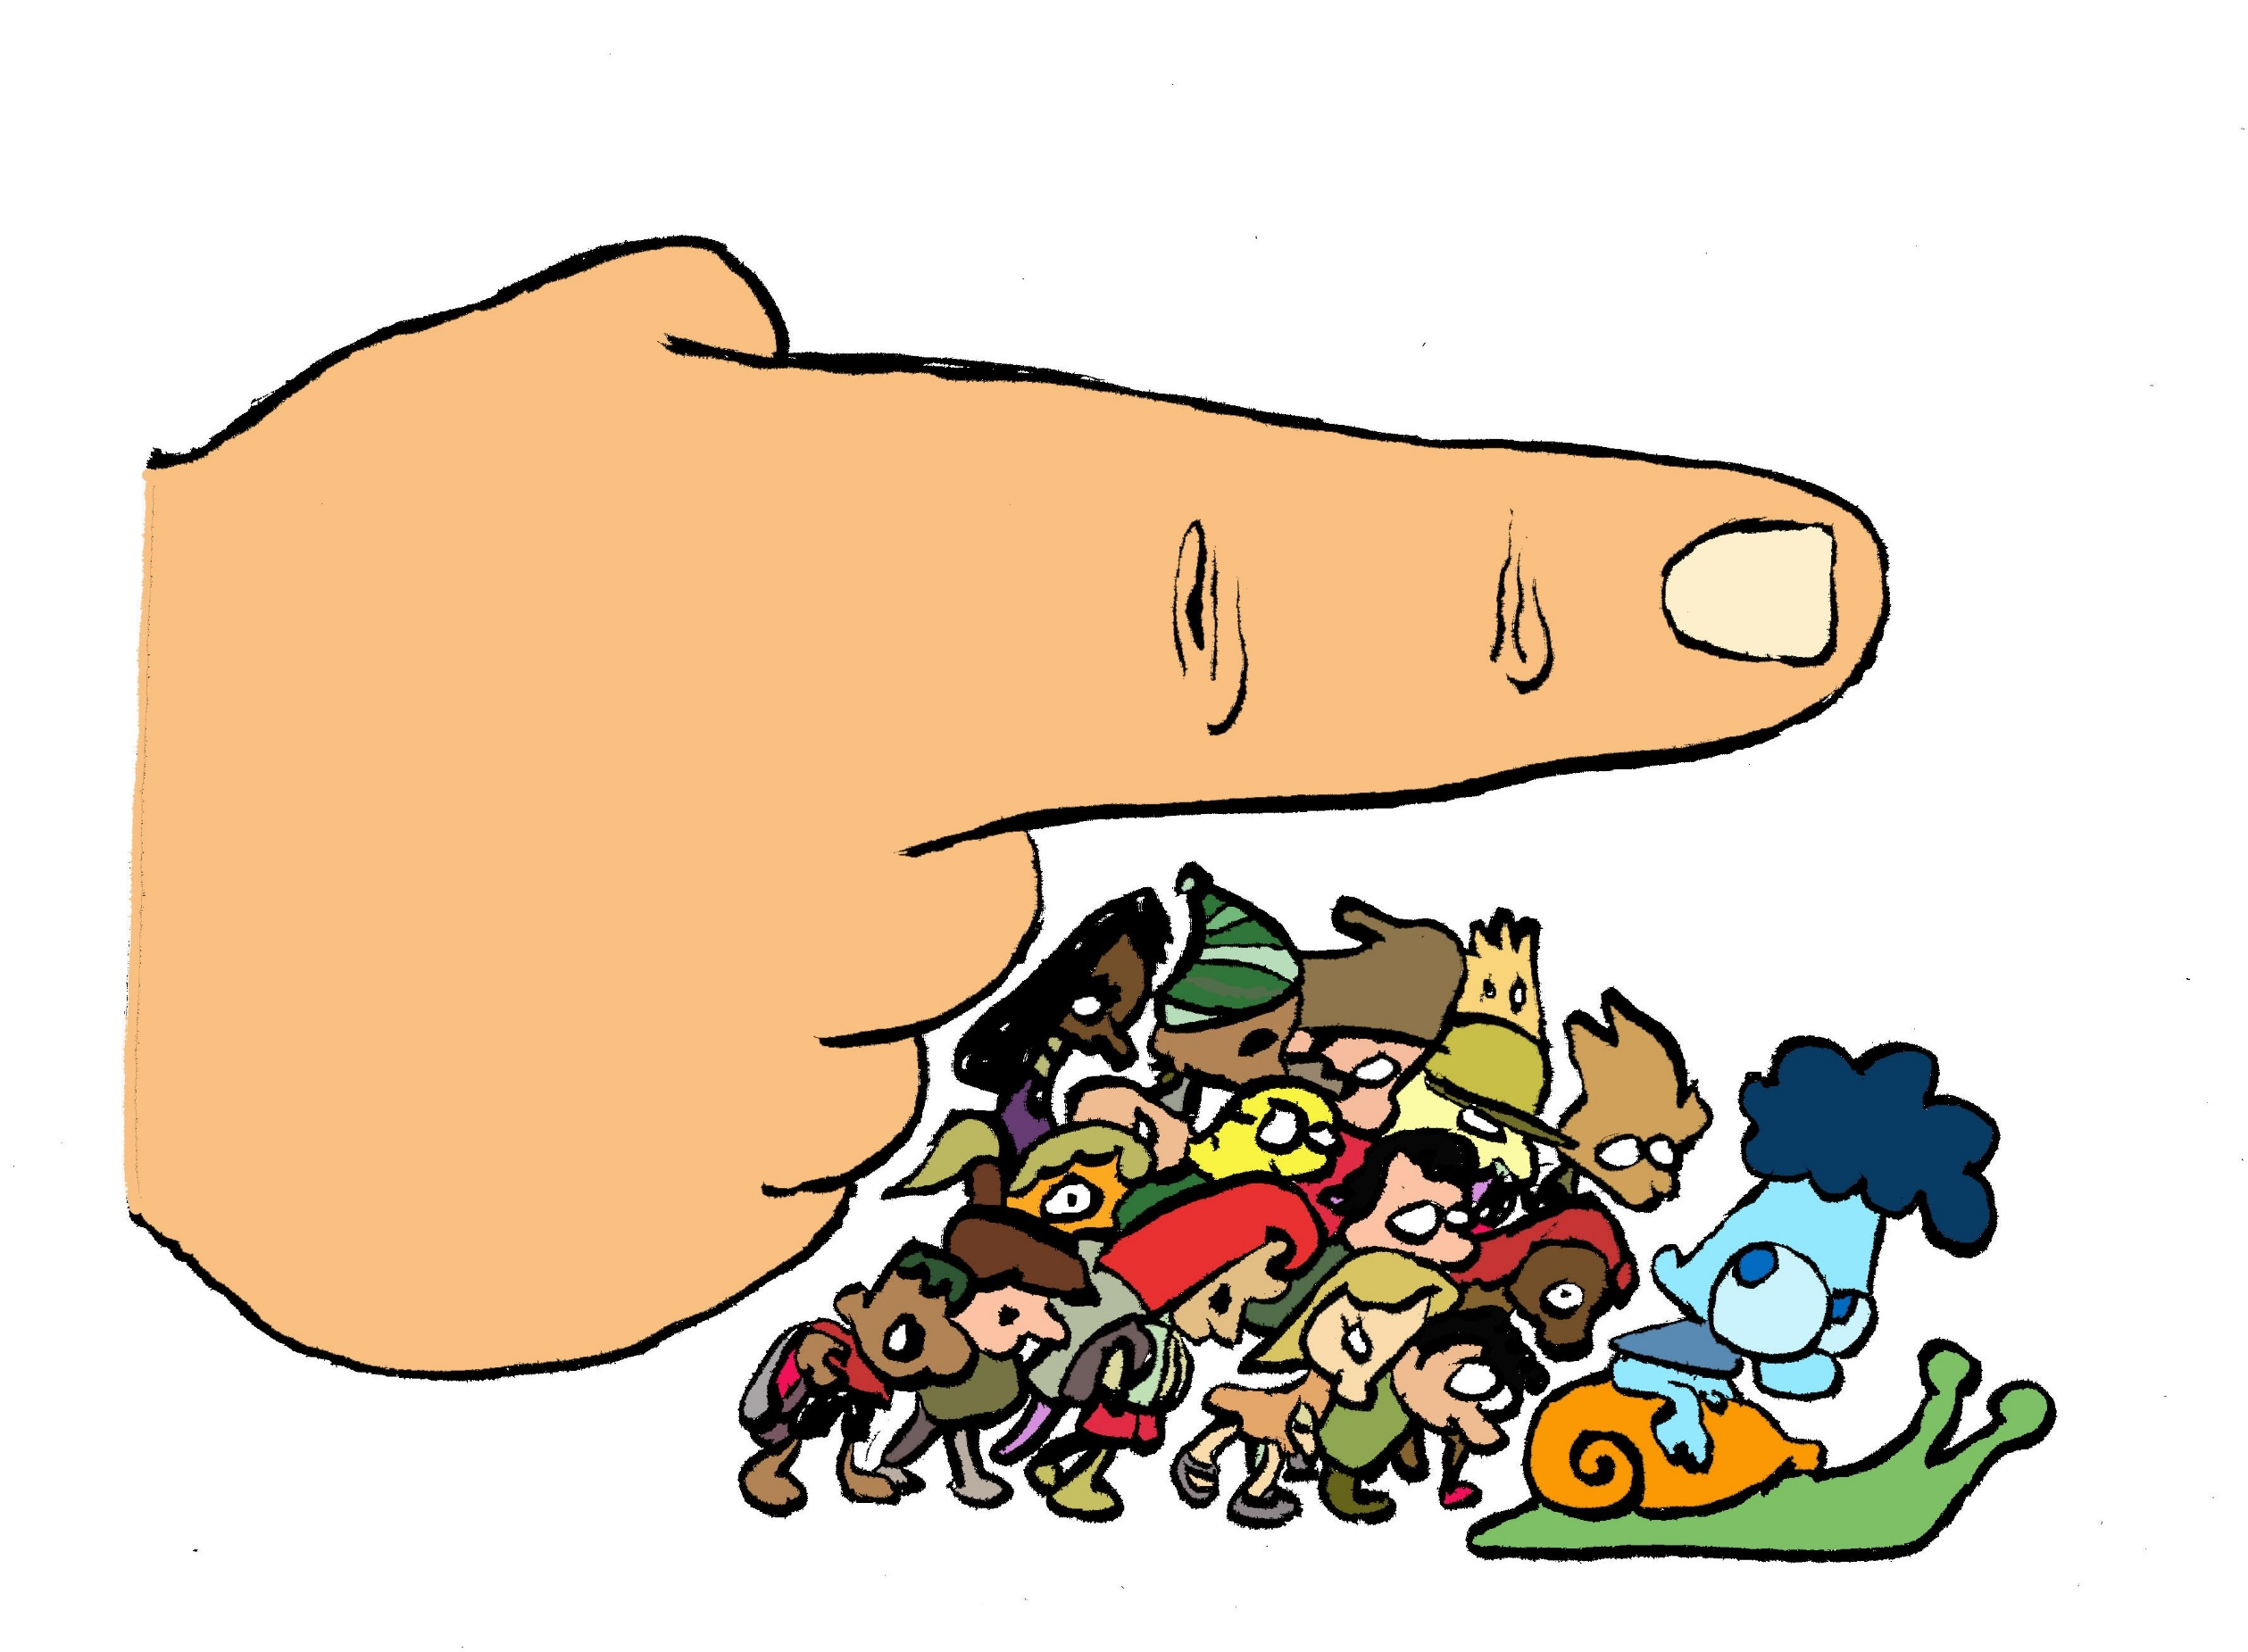

¿Cómo podemos PROTEGER a niños y niñas migrantes y refugiados?
Ilustraciones de Miguel REP para

Slide 3
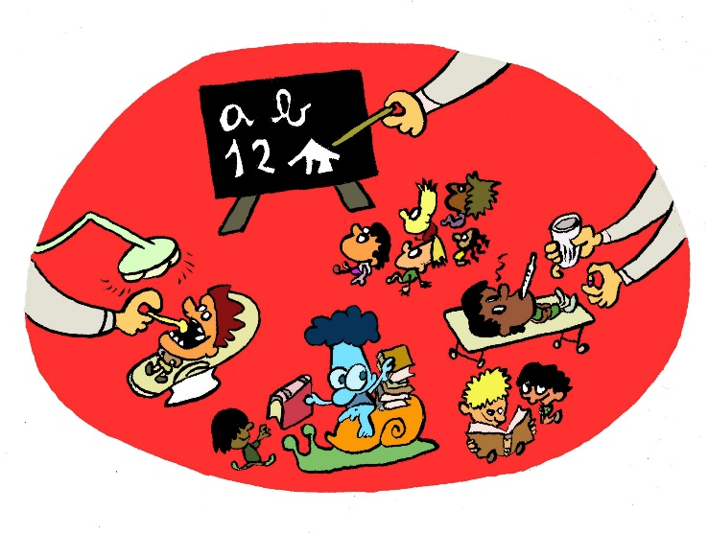

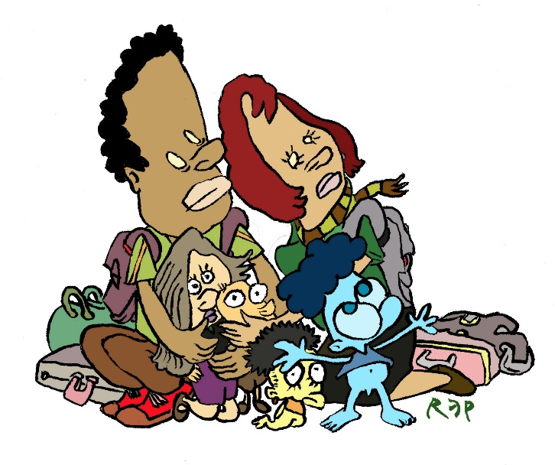
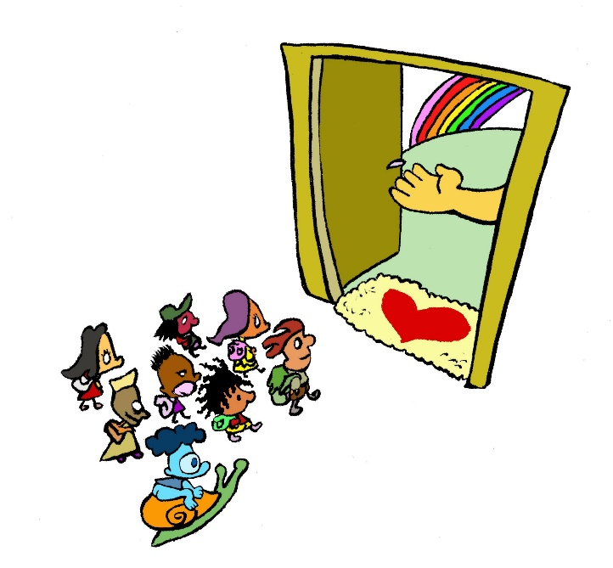
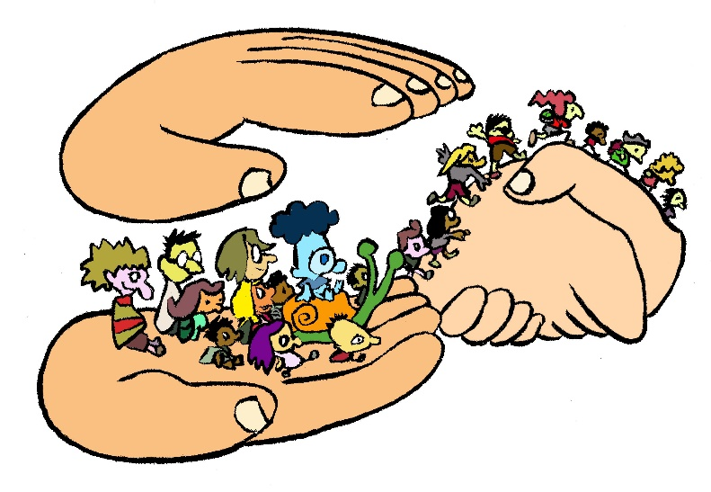
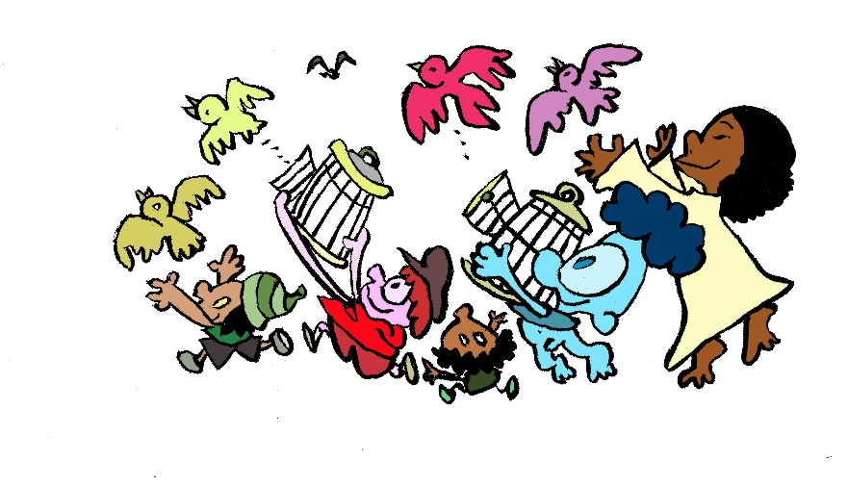
Un Llamado a la Acción en 6 partes

Slide 4
1. PROTEGER A LOS NIÑOS Y NIÑAS MIGRANTES CONTRA LA EXPLOTACIÓN Y LAS VIOLENCIAS
Los niños, niñas y adolescentes migrantes son extremadamente vulnerables a múltiples formas de violencia, incluyendo el abuso y la explotación, y corren el peligro de convertirse en víctimas de trata. Deben incrementarse los canales legales y seguros para los niños y niñas que migren y aquellos que busquen protección internacional. La lucha contra la trata, el fortalecimiento de los sistemas de protección de la infancia y la ampliación del acceso a la información y la asistencia pueden ayudar a mantener seguros a los niños y niñas. Nunca se debe devolver a los niños y niñas y a las familias a sus países de origen si van a enfrentarse a la persecución o a un peligro de muerte.

Slide 5
Violencia Sexual y de Género en la Ruta Migratoria
Violación
Explotación comercial y trata
Violencia sexual como parte de secuestros y extorciones
Personas LGTBI, altas tasas de violencia
(KIND, Childhood Cut Short, 2017)
Abogados del Immigrant Defenders Law Center en Los Angeles, California, reportan que entre una cuarta parte y mitad de sus clientes que son nños y niñas sufrieron algún tipo de violencia sexual en su proceso migratorio

Slide 6
A una niña migrante, al cruzar la frontera entre Guatemala y México, en una parada de buses mientras se estaba duchando, el conductor del bus la violó. No le reportó la violación a nadie por temor a ser devuelta su país.
Marta, viajaba a pie y en el sur de México cuando un grupo de hombres ofrecieron dinero a los migrantes con quienes viajaba Marta para que les permitieran violarla en el bosque. El grupo de migrantes logró, afortunadamente, defender a Marta. En muchos otros casos, la niñas no se salvan.

Slide 7
2. ABORDAR CAUSAS ESTRUCTURALES
La violencia persistente, la pobreza y la desigualdad expulsan a millones de niños, niñas y adolescentes de sus hogares.
Deben intensificarse los esfuerzos para abordar las causas profundas de las violencias y la pobreza, especialmente a través del acceso a la educación, el fortalecimiento de los sistemas de salud, de protección social, y de protección integral de la infancia .

Slide 8
Violencia Sexual y de Género en Países de Origen
Violencia sexual en hogares y comunidades
Violencia sexual por parte de las maras (reclutamiento y como arma de control)
Personas LGTBI, altas tasas de violencia
(KIND, Neither Security nor Justice, 2017)
1 de 4 niños y niñas entrevistados por KIND migraron por razones asociadas con violencia basada en género.

Slide 9
Jennifer huyó de su país luego de haber recibido amenazas del miembro de una mara quien le dijo que la mataría si ella no concediera ser “su mujer”. Cuando miembros de la mara la empezaron a esperar afuera de su escuela, fue cuando no vió otra opción que huir.
Teresa huyó de su país a los 17 años cuando su novio de 27 años, con quien ella se resistió a tener relaciones sexuales, la amenazo de muerte y la perseguía constantemente.
Cuando en su adolescencia, Pablo un niño transgénero, se empezó a vestir con ropa de niño, su familia lo abusó psicológicamente y físicamente. También empezó a recibir amenazas de las maras en sus comunidad, lo atacaron físicamente y amenazaron de muerte. Pablo decidió huir a Estados Unidos donde consiguió protección internacional.

Slide 10
3. AYUDAR A LOS NIÑOS Y NIÑAS MIGRANTES A CONTINUAR EN LA ESCUELA Y A MANTENERSE SANOS
Después de huir de sus hogares, muchos niños, niñas y adolescentes migrantes o refugiados no reciben educación, y muchos carecen de acceso a sistemas de salud y otros servicios esenciales. UNICEF pide un compromiso por parte de los gobiernos para proporcionar a los niños y niñas migrantes el acceso que necesitan a los servicios de educación y de salud, así como a vivienda, nutrición, protección social, agua y saneamiento. La condición de migrante de un niño o una niña nunca debe ser un obstáculo para que pueda acceder a los servicios necesarios

Slide 11
4. MANTENER JUNTAS A LAS FAMILIAS
Los niños y niñas que migran solos o que han sido separados de sus familias tienen más posibilidades de convertirse en víctimas y son más vulnerables a las múltiples formas de violencia, incluyendo el abuso y la explotación.
Deben adoptarse políticas más estrictas para impedir que los niños y niñas sean separados de sus padres, madres y otros miembros de sus familias en y que se establezcan procedimientos más ágiles para reunir a las familias en los países de destino.

Slide 12
5. CUIDADOS ALTERNATIVOS PARA NIÑOS Y NIÑAS MIGRANTES
La detención es perjudicial para la salud y el bienestar de los niños y niñas y puede socavar su desarrollo. Deben aplicarse alternativas a la detención, como la atención en familias de acogida, viviendas independientes supervisada y otros modos de vida familiar o comunitaria para los niños y niñas no acompañados y aquellos que han sido separados de sus familias. Los niños y las niñas no deben ser recluidos en instalaciones para adultos.

Slide 13
6. COMBATIR LA XENOFOBIA Y LA DISCRIMINACIÓN
Los niños, niñas y adolescentes migrantes son a menudo víctimas de la discriminación, la xenofobia y el estigma, tanto durante las travesías como en sus destinos finales. Todo el mundo tiene un papel que desempeñar en la acogida de niños y niñas migrantes en nuestras ciudades y comunidades. Los grupos religiosos, las ONG, los medios de comunicación y el sector privado pueden ayudar a combatir la xenofobia y facilitar una mayor comprensión entre los niños, niñas y familias migrantes y las comunidades de acogida. Los gobiernos deben establecer medidas más firmes para combatir la discriminación y la marginación en los países de tránsito y destino.

Slide 14
Percepción sobre migración Irregular, Encuesta GALLUP
República Dominicana-Guatemala-El Salvador-Nicaragua-
-Honduras-Panamá-
Mayo, 2017

Slide 15
SÍNTESIS METODOLÓGICA
Objetivo
Conocer la opinión de la población acerca de migración “ilegal” de niños y niñas y adolescente.
Metodología
Estudio cuantitativo -cuestionario pre-estructurado. Encuesta cara a cara en hogares- una por hogar.
Tamaño de la muestra, territorio nacional
República Dominicana = 1210 (Margen de error ±2,8)
Guatemala = 1264 (Margen de error ±2,8)
El Salvador = 1205 (Margen de error ±2,8)
Nicaragua = 1200 (Margen de error ±2,8)
Honduras = 1224 (Margen de error ±2,8)
Panamá = 1200 (Margen de error ±2,8)
Personas de 18 años y más de edad, que residan en hogares particulares.
Nicaragua: Personas de 16 años y más de edad, que residan en hogares particulares.
Fecha del trabajo de campo
Mes de Mayo del presente año.

Slide 16
Migración Ilegal en adolescentes
Migración ilegal es una buena opción para los adolescentes
-Top Two Box-
Totalmente de acuerdo
Razones para estar de acuerdo y totalmente de acuerdo
-Porcentajes*-
De acuerdo
R. Dominicana
T. de Acuerdo, n=74
De Acuerdo, n=291
Guatemala
T. de Acuerdo, n=69
De Acuerdo, n=351
El Salvador
T. de Acuerdo, n=30
De Acuerdo, n=207
UN1: ¿Hasta qué punto está de acuerdo con que la migración ilegal (sin papeles) a otro país es una buena opción de futuro para los y las adolescentes? ¿Cuáles serían las razones por las cuales estaría totalmente de acuerdo?:
*Personas que indicaron que están de acuerdo o totalmente de acuerdo

Slide 17
Migración Ilegal en adolescentes
Migración ilegal es una buena opción para los adolescentes
-Top Two Box-
Totalmente de acuerdo
Razones para estar de acuerdo y totalmente de acuerdo
-Porcentajes*-
De acuerdo
Nicaragua
T. de Acuerdo, n=47
De Acuerdo, n=213
Panamá
T. de Acuerdo, n=30
De Acuerdo, n=207
Honduras
T. de Acuerdo, n=59
De Acuerdo, n=375
UN1: ¿ Hasta qué punto está de acuerdo con que la migración ilegal (sin papeles) a otro país es una buena opción de futuro para los y las adolescentes? ¿ Cuáles serían las razones por las cuales estaría totalmente de acuerdo?:
*Personas que indicaron que están de acuerdo o totalmente de acuerdo

Slide 18
MUCHAS GRACIAS

